Slide 1

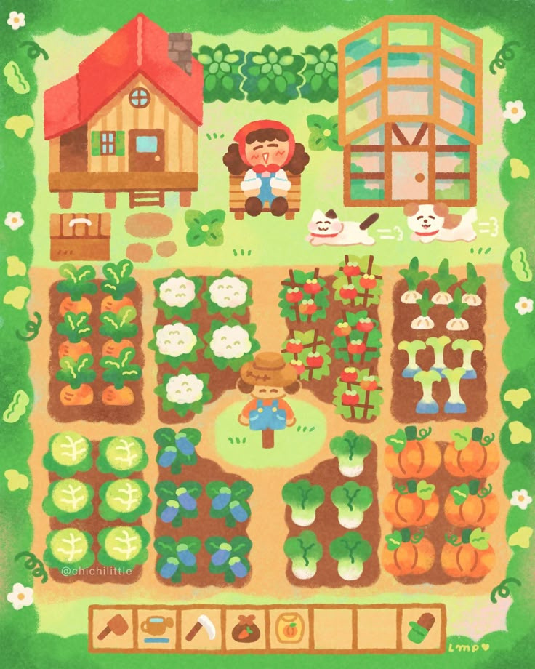

Portafolio de titulo
APP
MOVIL
STARDEW VALLEY
FRANCISCA MIX

Slide 2

INTEGRANTE
FRANCISCA MIX
CARGO: Desarrollador full-stack

Slide 3
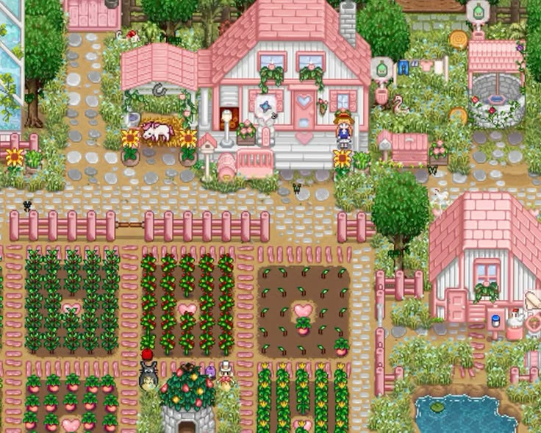
CONTEXTO
Stardew Valley es un videojuego de granga enfocado en gameplay rejado y optimizacion de recursos con varias mecanicas como la pesca, conocer a aldeanos, agricultura y demas.
todo esto se tiene se gestionar bajo algunas variantes, como clima, temporada, energia y hora.

Slide 4
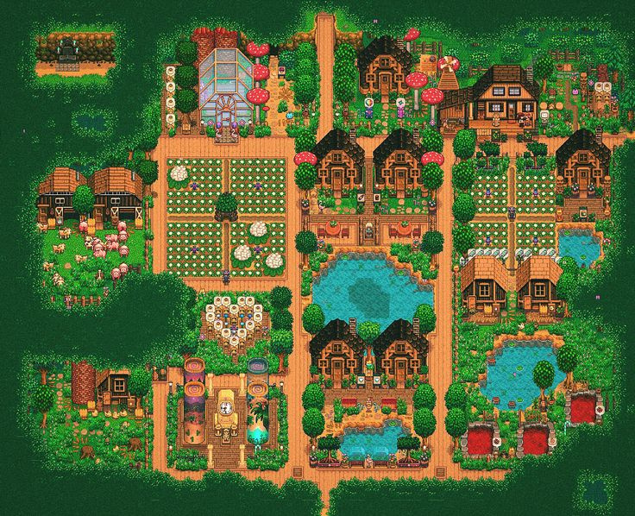
PROPUESTA
Crear una APP movil en donde los jugadores puedan hacer los calculos de ganancia para poder optimizar sus partidas sin perder la libertad.
Moviendo parametros y enfocandose en las areas que mas disfruten.

Slide 5

OBJETIVOS
OPTIMIZAR LA PROGRESIÓN DE LA GRANJA
JUGABILIDAD
FLUIDEZ DE LA JUGABILIDAD
Automariza el segimiento y caculo de las cosechas, mejorando la toma de decisiones financieras para el jugador
Centralizar los datos críticos de eliminando la frustración de consultar fuentes externas y permitiendo una toma de decisiones estratégica en tiempo real
mejorar la experiencia de juego de los usuarios enfocandonos en facilitar la toma de deciciones

Slide 6
ALCANCE Y LIMITACIONES
La APP solo funciona de forma local
La APP solo sera movil
La APP no tomara en cuenta mas alla del año 1
La APP no tomara encuenta peces fuera de complentar el centro civico

Slide 7
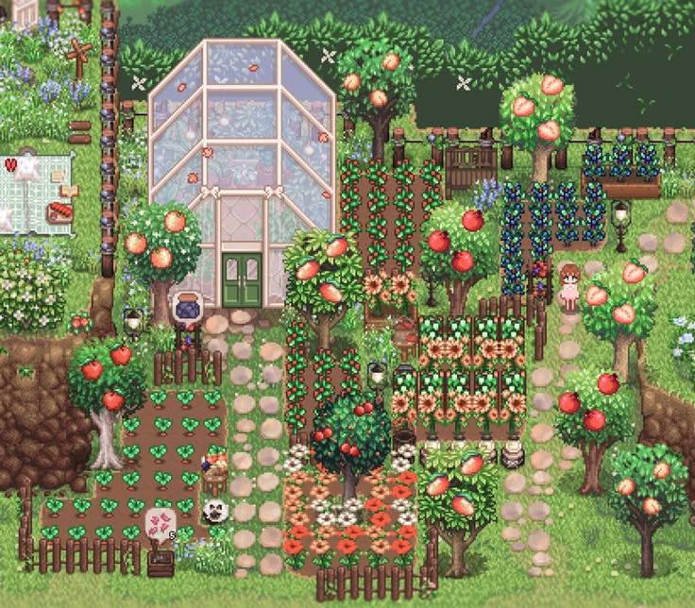
METODOLOGIA
Implementación de metodología Scrum con Sprints quincenales gestionados a través de Jira utilizando Git para el control de versiones y trazabilidad técnica del código en Kotlin.
LICERIA & CO.

Slide 8
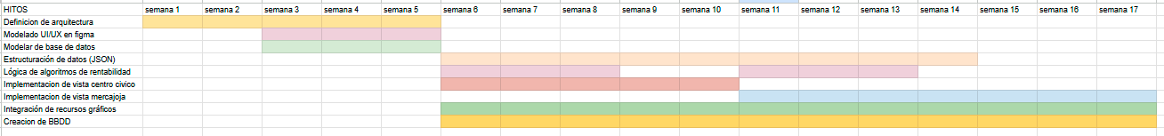
CRONOGRAMA

Slide 9
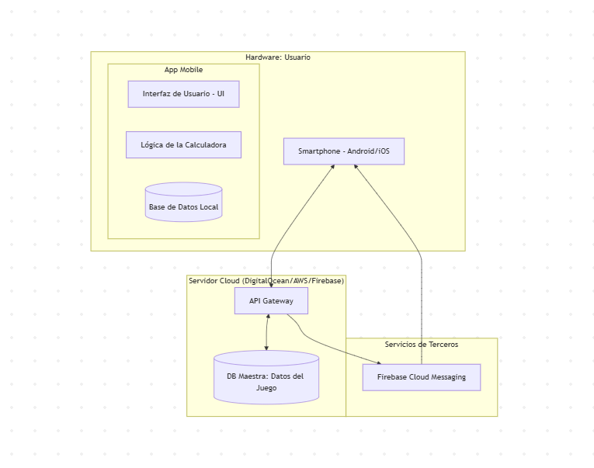

ARQUITECTURA

Slide 10
HERRAMIENTAS
se usaran las herramientas de
Android studio
java
klotin
SQLITE
figma
jira

Slide 11
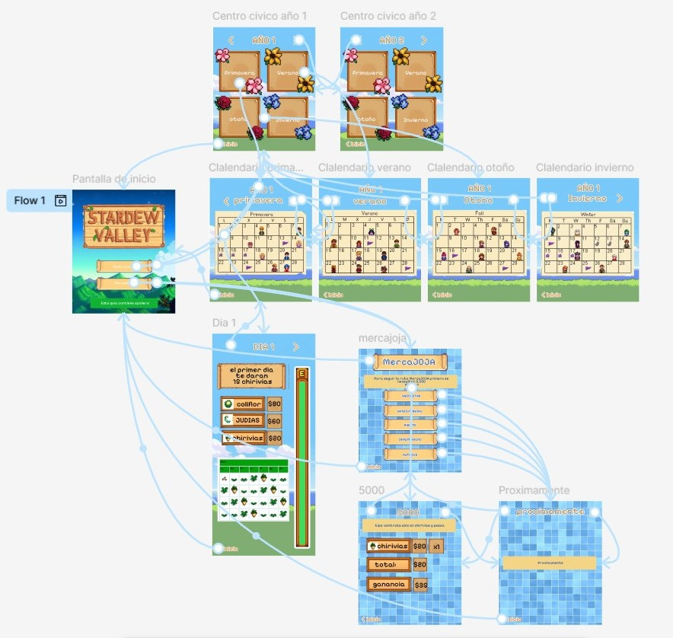
FIGMA

Slide 12
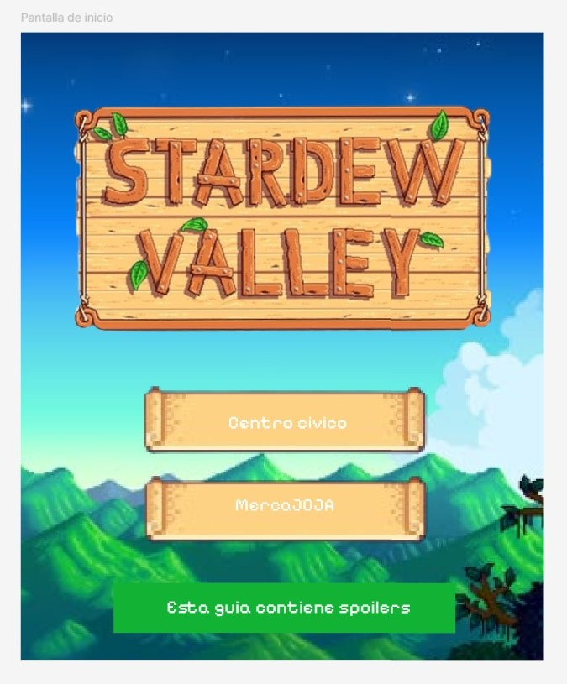
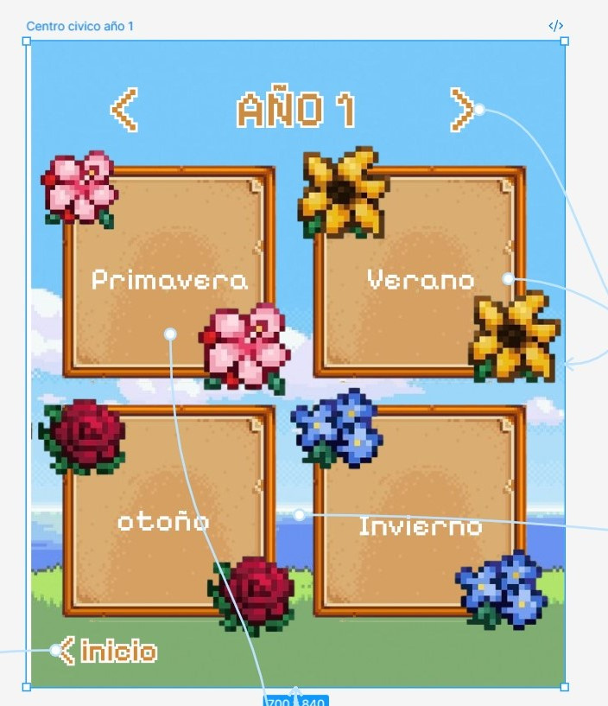
FIGMA

Slide 13
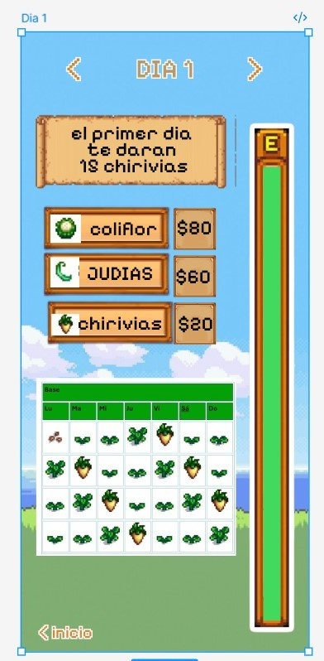
FIGMA
Ejemplo con los elementos basicos.
la app simula la compra de semillas, descuenta el desgaste de la barra de energía por el riego y genera un calendario móvil dinámico con las fechas exactas de siembra y cosecha para maximizar las ganancias.

Slide 14
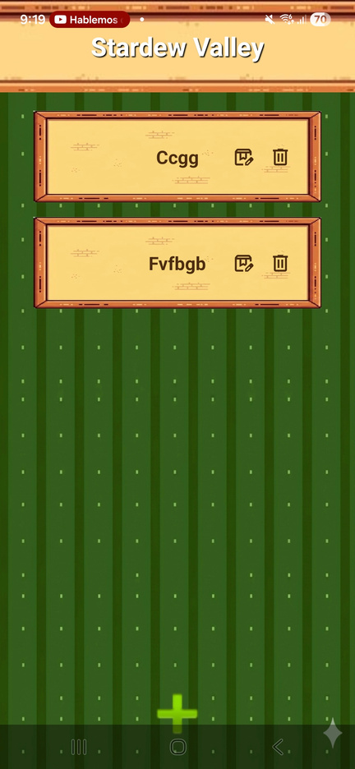
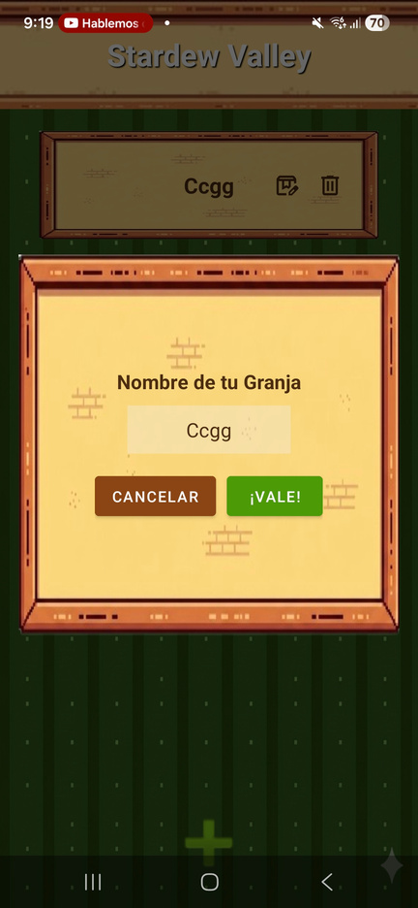

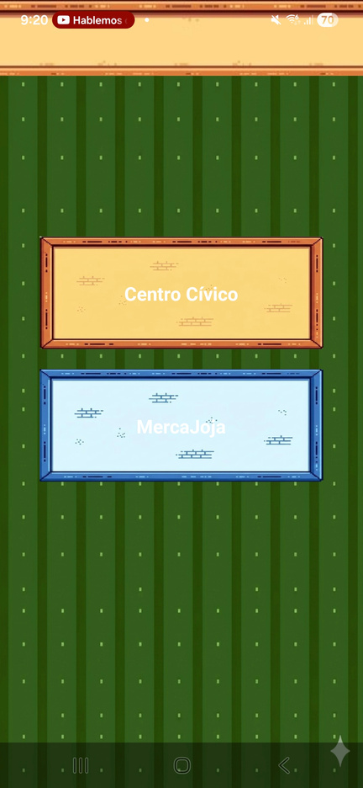
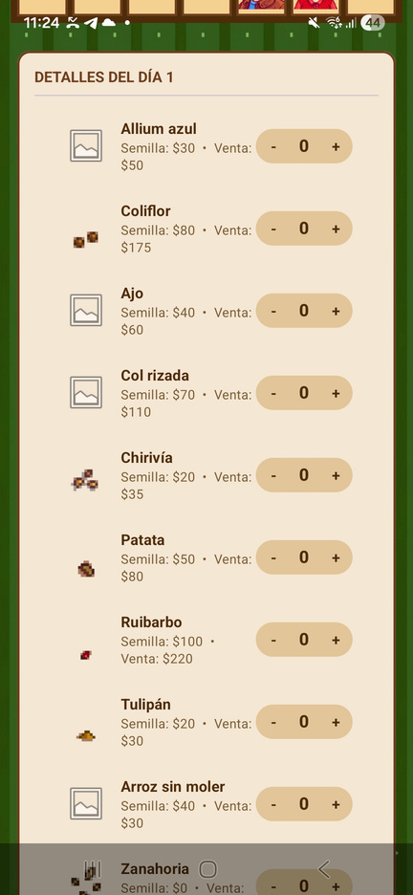
APP

Slide 15
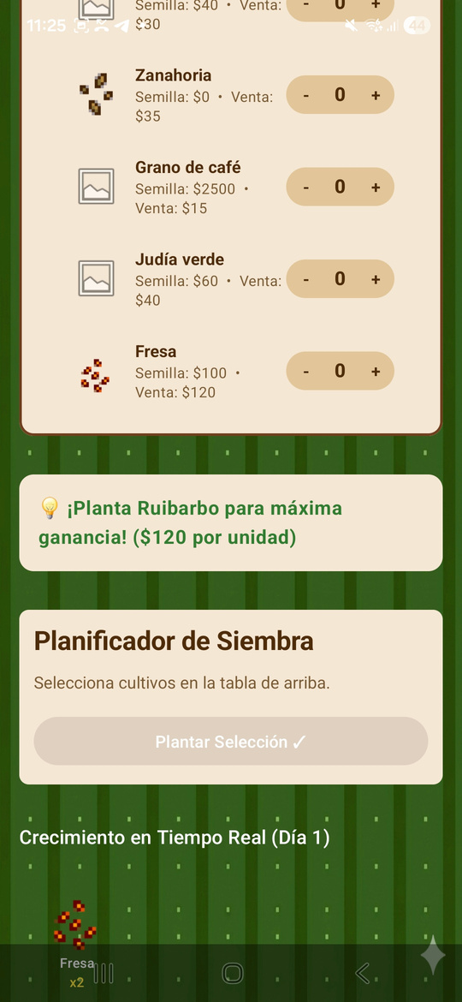
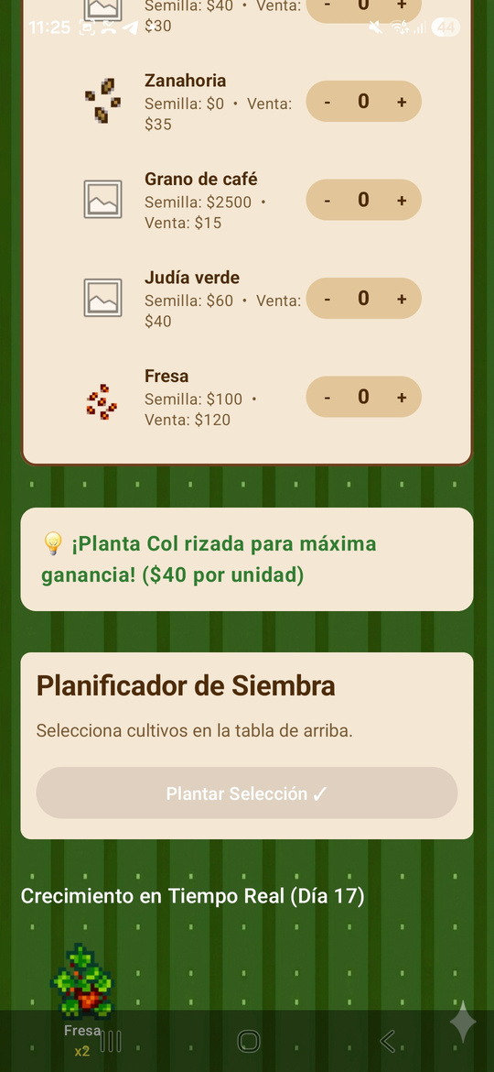
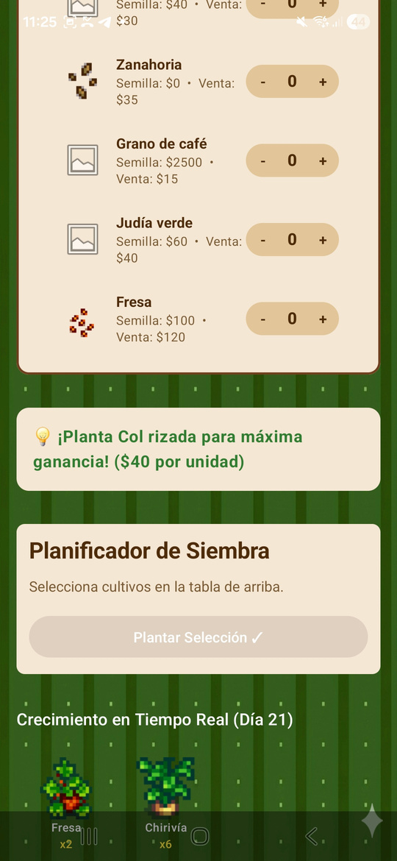
APP

Slide 16
RECURSOS
Se espera un mejor uso de los recursos y tiempos del juego, disminuyendo los tiempos de espera o muertos
RESULTADOS ESPERADOS
GANANCIAS
Se espera que el jugador vea un retorno de la inversion o ganacia superor a otras partidad o una mejor toma de deciciones con respecto al uso del dinero en el juego
APP MOVIL
Una app movil 100% funcional

Slide 17
RECURSOS
Se espera un mejor uso de los recursos y tiempos del juego, disminuyendo los tiempos de espera o muertos
OBTACULOS
PRESENTADOS
GANANCIAS
Se espera que el jugador vea un retorno de la inversion o ganacia superor a otras partidad o una mejor toma de deciciones con respecto al uso del dinero en el juego
APP MOVIL
Una app movil 100% funcional

Slide 18
GRACIAS

